Slide 1





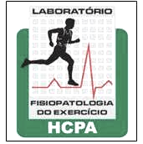
Federal University of Rio Grande do Sul
School of Medicine
Graduation Program on Cardiology and Cardiovascular Sciences
Hospital de Clinicas de Porto Alegre
Exercise Pathophysiology Laboratory
Physical exercise and type 2 diabetes
Current evidence for the non-pharmacological treatment
Lucas Helal
Open Science Framework: osf.io/6xzyf
GitHub: https://github.com/lhelal
Twitter: @lucas_helal lucas.helal@ufrgs.br

Slide 2
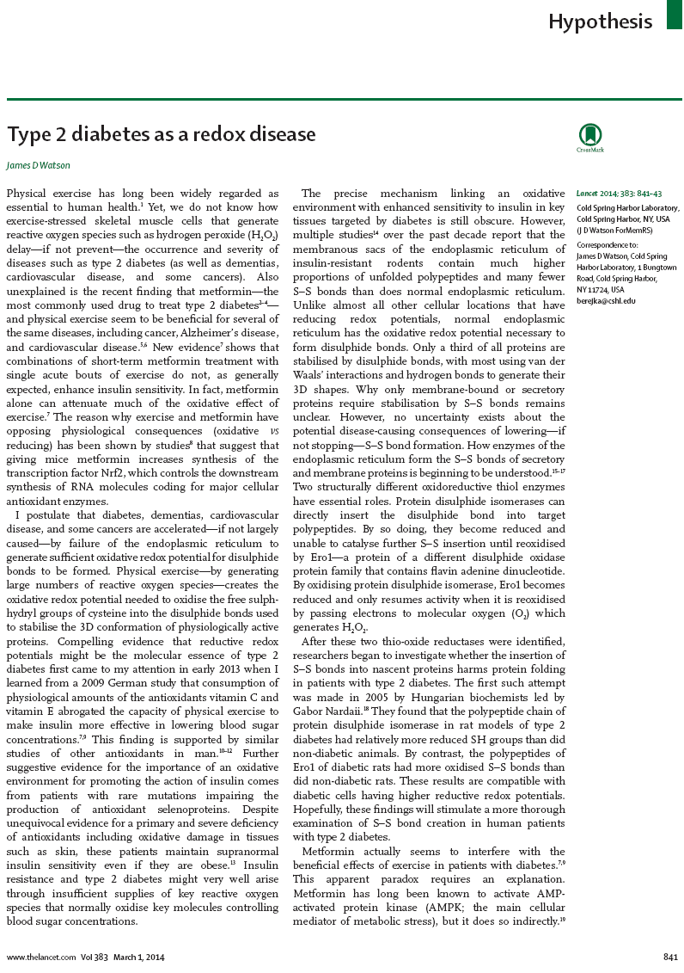
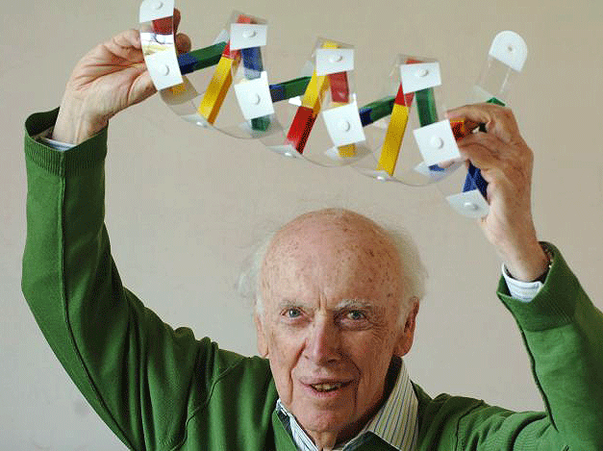
“I postulate that diabetes, dementias, cardiovascular disease, and some cancers are accelerated – if not largely caused – by failure of the endoplasmic reticulum to generate sufficient oxidative redox potential for disulphide bonds to be formed.”
Watson J. Lancet, 2014.

Slide 3
Overview
Basic types of diabetes and epidemiology
Lifestyle and risk for type 2 diabetes
Prevention of diabetes by lifestyle interventions
Muscular complications in patients with diabetes
Impact of acute and chronic exercise: glycemic control
and blood pressure
Notes:
Pois sabe-se que o aumento do peso corporal se associa com o desenvolvimento de diabetes, contribuindo para a maior prevalência em pessoas com índice de massa corporal acima de 25 ou de 30 kg por metro quadrado.
Assim, a prevalência estimada com base nos dados de mais de 54 mil indivíduos do estudo da Dra. Schmidt, foi de 5,2% , onde Palmas foi a capital com menor prevalência e São Paulo com a maior prevalência de diabetes auto-declarado.
No Rio Grande do Sul, um estudo de base populacional publicado pela Dra Beatriz Schaan indicou prevalência de 12,4% em uma amostra representativa da população urbana. Cabe ressaltar que neste trabalho a identificação do diabetes foi realizada pela análise da glicemia sanguínea, e não pelo relato dos indivíduos.

Slide 4
Natural History of Type 1 Diabetes
Trigger
β cell mass 100%
Celular auto-immunity
Circulating antibodies (ICA, GAD65, ICA512A, IAA)
Loss of insulin responsivity
(IVGTT)
Glucose tolerance abnormalities (OGTT)
Clinical onset
Genetic predisposition
Insulitis
Damage to β cells
β Cells insuficiency
Diabetes
Time
Eisenbarth GS. N Engl J Med. 1986;314:1360-1368

Slide 5
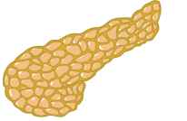
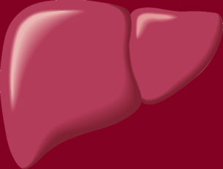




Pathophysiology of Type 2 Diabetes
Insulin
resistance
RI
↓ β-cell function
Liver
Muscle
Adipose
tissue
↑ Glycogenesis
↓ Glucose uptake
↓ Glucose uptake
Hiperglycemia
Stumvoll et al. Lancet 2005;365:1333-46
Notes:
Simplificadamente, a fisiopatologia do diabetes tipo 2 envolve dois processos principais:
Uma reduzida ação da insulina nos tecidos periféricos, caracterizando a resistência à insulina.. Acompanhada de menor função das células beta pancreáticas, que não conseguem se adaptar e compensar a necessidade de insulina para a captação tecidual de glicose.
Com o prejuízo da sinalização de insulina, alguns orgãos que atuam para a regulação glicêmica tem alterações importantes, como:
Aumento da gliconeogênese no fígado
No músculo, há menor translocação dos transportadores de glicose GLUT4 para a membrana plasmática celular
E no tecido aciposo, há menor expressão de GLUT4
Isto gera um aumento da produção endógena de glicose e redução da captação em músculos e no tecido adiposo...se instalando um quadro de hiperglicemia.

Slide 6
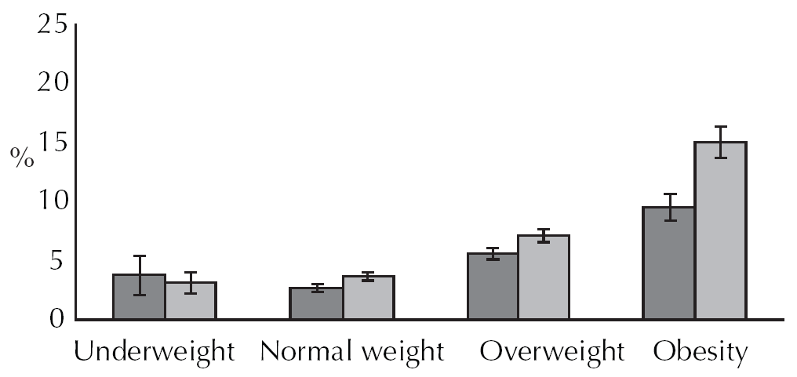


Diabetes in Brazil and Rio Grande do Sul
Prevalence according to BMI
Men
Women
Low BMI
Normal BMI
Overweight
Obesity
5,3%
12.4% (♂12,6% ♀12,3%)
6.9%
Ministério da Saúde, 2014
(VIGITEL)
Schmidt et al. Rev Saúde Pública 2009; 43:74-82
Schaan et al. Rev Saúde Pública 2004;38:529-36
Notes:
Pois sabe-se que o aumento do peso corporal se associa com o desenvolvimento de diabetes, contribuindo para a maior prevalência em pessoas com índice de massa corporal acima de 25 ou de 30 kg por metro quadrado.
Assim, a prevalência estimada com base nos dados de mais de 54 mil indivíduos do estudo da Dra. Schmidt, foi de 5,2% , onde Palmas foi a capital com menor prevalência e São Paulo com a maior prevalência de diabetes auto-declarado.
No Rio Grande do Sul, um estudo de base populacional publicado pela Dra Beatriz Schaan indicou prevalência de 12,4% em uma amostra representativa da população urbana. Cabe ressaltar que neste trabalho a identificação do diabetes foi realizada pela análise da glicemia sanguínea, e não pelo relato dos indivíduos.

Slide 7
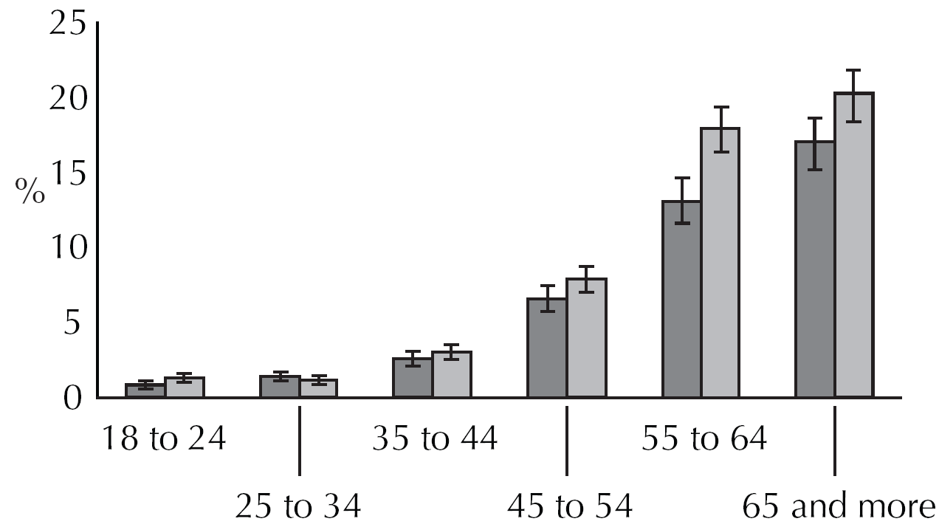
Association Between Obesity and Diabetes
Prevalence of Diabetes in Brazil
Men
Women
Morbidity and Mortality
Economic cost
18 to 24
35 to 34
55 to 64
25 to 34
45 to 54
≥ 65 years
Schmidt et al. Rev Saúde Pública, 2009
Schmidt et al. Lancet, 2011.
Notes:
O diabetes é uma das doenças crônicas mais comuns, e isto se reflete na prevalência mundial da doença.
Dados publicados pela Profa Maria Inês Schmidt e seu grupo do Depto de Medicina Social dessa faculdade, indicam uma prevalência considerável do diabetes auto-declarado entre brasileiros.
Observa-se um aumento importante relacionado ‘a idade, podendo ser apresentado em aproximadamente 20% das pessoas acima de 65 anos.
Em uma população que vem tendo maior expectativa de vida, isso implica em maior morbi-mortalidade – bastante influenciada pelo risco aumentado que os diabéticos apresentam para desenvolverem doenças cardiovasculares.
Além disso, o problema da doença é complementado pelos custos com tratamento e redução da produtividade laboral. Neste contexto, uma projeção conservadora da organização mundial da saúde, estimou um custo de quase 8 bilhões de reais – entre 2006 e 2015 - relacionado ‘a doença cardiovascular, cerebrovascular, e diabetes.
Esse cenário ainda é agravado pelo estilo de vida moderno que contribui para o aumento da prevalência.

Slide 8
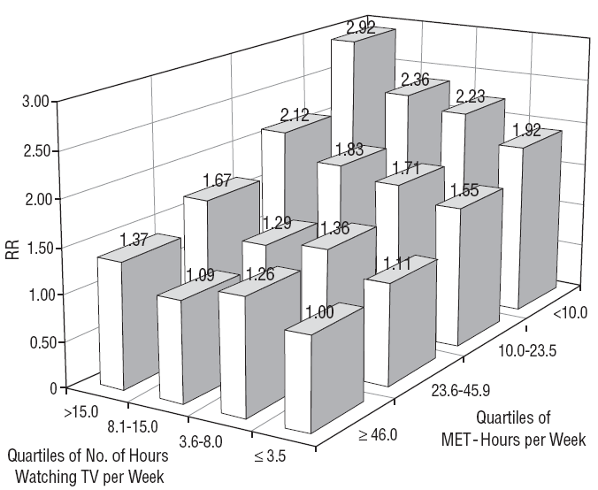
Physical Inactivity and Risk for Type 2 Diabetes
Multivariate RR for T2DM
MET-hours/week
TV hours/week
Hu et al. Arch Int Med 2001;161:1542-8
Notes:
De certa forma, isso foi suportado em uma coorte com mais de 37 mil homens, onde foram avaliados o tempo em atividade física em momentos de lazer, o tempo em atividade sedentária, representada por assistir televisão e o risco para incidência de diabetes tipo 2.
Verifica-se um aumento do risco para o desenvolvimento de diabetes tipo 2 em indivíduos com menores níveis de atividade física, onde sujeitos que realizavam menos de 2 horas de atividades leves no seu tempo de lazer, tiveram quase o dobro de risco em comparação com os mais ativos.
Este risco ainda é elevado de acordo com o nível de atividades sedentárias no tempo de lazer.

Slide 9
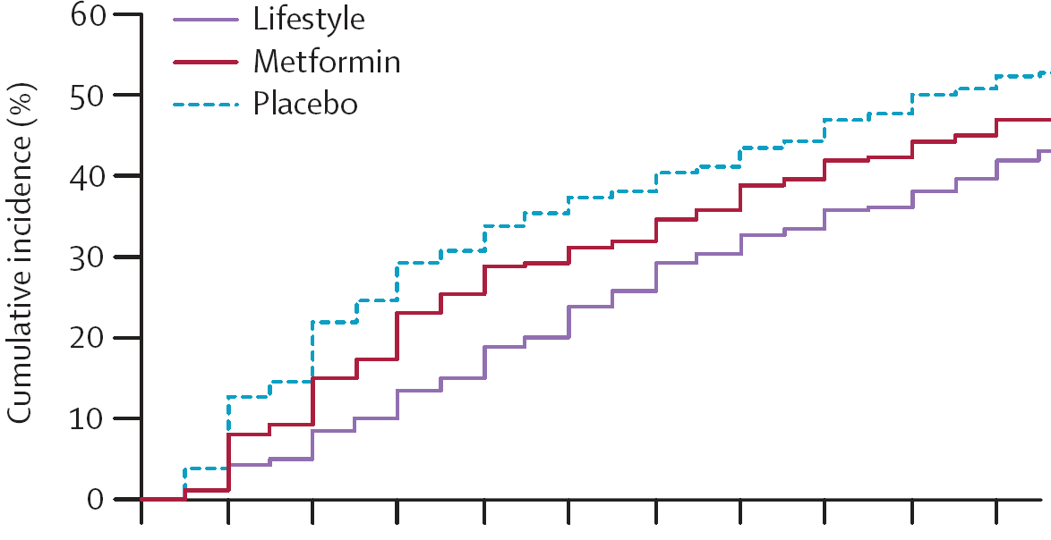
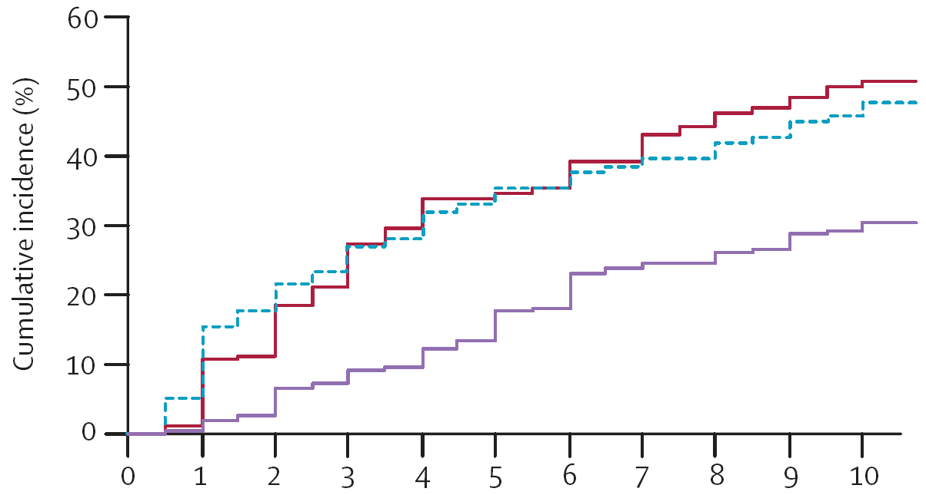
Lifestyle and Prevention of Type 2 Diabetes
All subjects
Lifestyle
Metformin
Placebo
↓ 18%
3234 high-risk participants
↓ 34%
Cumulative incidence (%)
Lifestyle
(N=1082)
Metformin
(N=1073)
Placebo
(n=1079)
7% weight loss
850 mg, 2x/day
Subjects > 60 yrs
NS
≥ 150 min of physical activity
per week
Cumulative incidence (%)
↓ 49%
Years after randomization
Knowler et al. Lancet 2009;374:1677-86
Notes:
Isso destaca a importância de intervenções de estilo de vida que promovam a prática de atividade física.
Neste cenário, o estudo DPP foi desenvolvido em indivíduos com alto risco para o diabetes tipo 2.
Os sujeitos foram inicialmente randomizados para intervenções de estilo de vida, tratamento por metformina ou placebo.
O seguimento de 10 anos dos indivíduos que continuaram no estudo, demonstra que a incidência cumulativa permanece menor no grupo metformina e no grupo estilo de vida, em comparação ao placebo.
Isso é particularmente importante nos participantes com mais de 60 anos e alocados no grupo estilo de vida, que exibiram uma redução da incidência quando comparados aos grupos metformina e placebo.

Slide 10

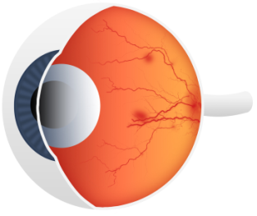

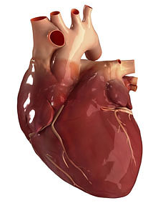
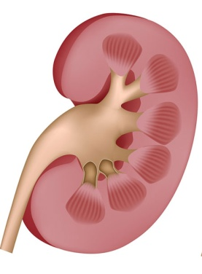
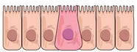

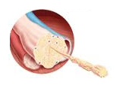

Slide 11
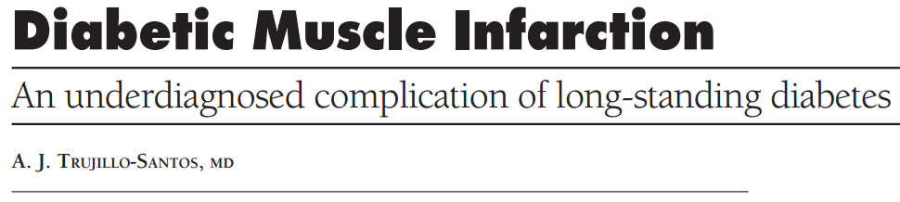
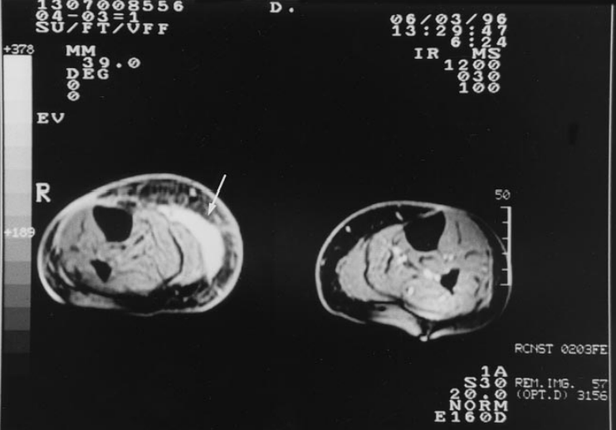
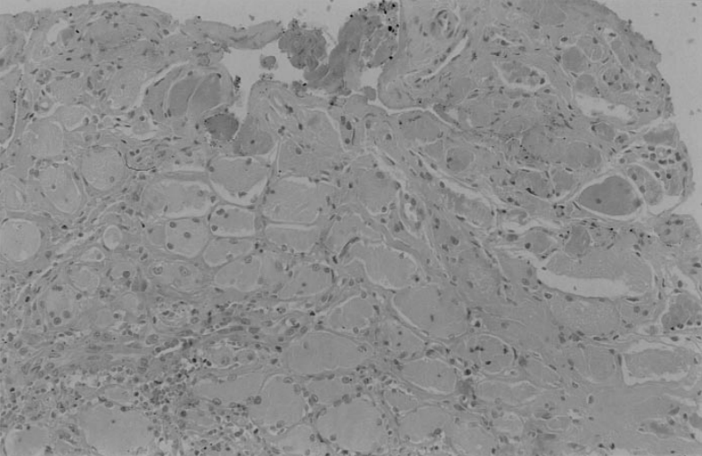
Trujillo-Santos AJ. Diabetes Care 26:211–215, 2003

Slide 12
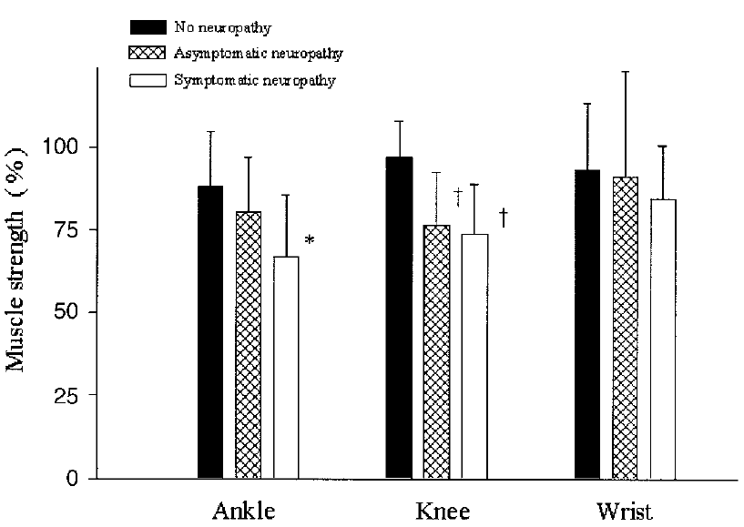
Type 2 Diabetes and Muscle Strength
Patients with T2DM (N=36; h/m: 23/13)
Healthy controls (N=36; h/m: 23/13)
Andersen et al. Diabetes 53:1543–1548, 2004

Slide 13
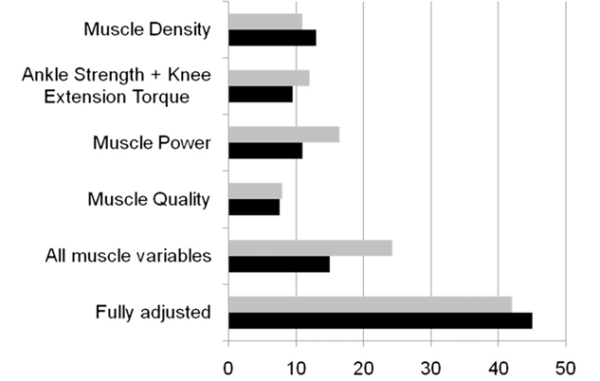
Diabetic Myopathy and Functional Impairments
Gait speed (4-m distance)
Gait speed (400-m distance)
Volpato et al. Diabetes Care 35:1672–1679, 2012

Slide 14

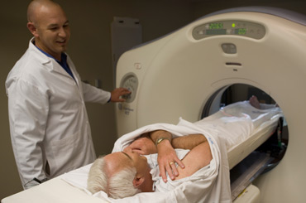
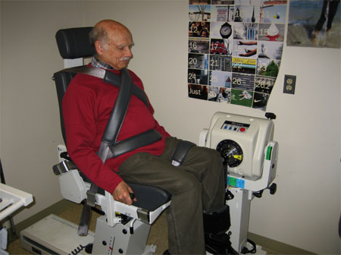
Muscles and Diabetes in the Elderly: DM vs. Non-DM
InCHIANTI Study
Invecchiare in Chianti
865 participants ≥ 65 yrs old
DM group: N=95 subjects
Similar values
DM not on meds and non-DM older
Volpato et al. Diabetes Care 35:1672–1679, 2012

Slide 15
Muscles and Diabetes in the Elderly: DM vs. Non-DM
InCHIANTI Study
865 participants ≥ 65 yrs old
DM group: N=95 subjects
DM patients on hypoglycemic agents
-2%
- 10% / -20%
-10% / 13%
-15%
10%
-20%
10%
Muscle density (mg/cm³)
Hip abduction / adduction strength (kg)
Hip flexion / extension strength (kg)
Knee-extension torque (Ndm/kg)
Ankle strength (kg)
Muscle power (W)
Muscle quality (kg/cm²)
Similar values
DM not on meds and non-DM older
Volpato et al. Diabetes Care 35:1672–1679, 2012

Slide 16
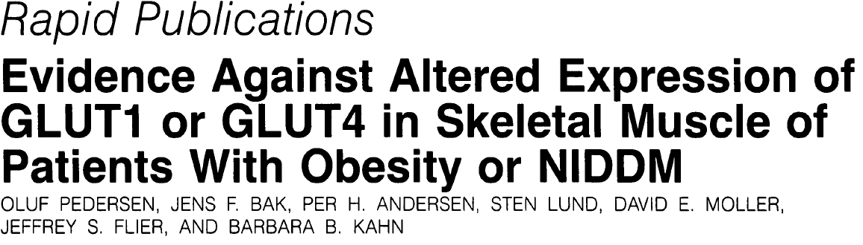
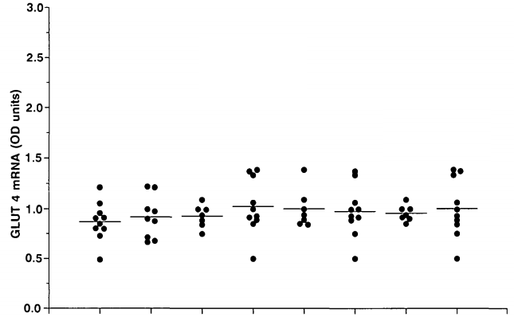
Patients with NIDDM do not present different genetic expression or lower GLUT contents in skeletal muscles, when compared to
non-NIDDM individuals.
Lean Obese Lean Obese T2DM T2DM T2DM T2DM
Controls
No tt
With tt
Bad
control
Regular
DM2
Pedersen et al. Diabetes 1990;39:865-70

Slide 17
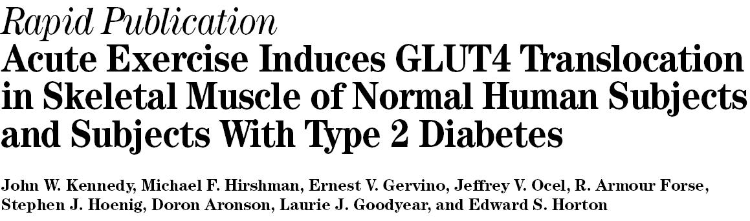

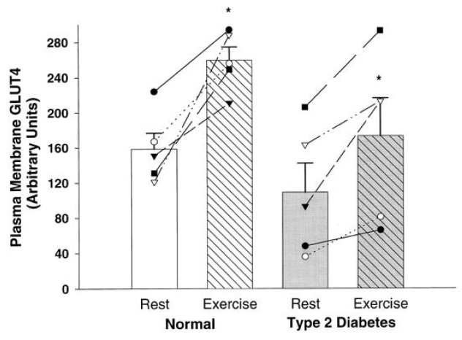
60-70% VO2max
45-60 min
“…Our data are consistent with previous work that has
demonstrated that total muscle GLUT4 is not different between normal subjects and individuals with type 2 diabetes (26–28).”
Kennedy et al. Diabetes 1999; 48:1192-97

Slide 18
Glucose Uptake via Acute Exercise
 Glucose uptake
AMPK
Glycogen
GLUT-4
Induced by contraction
Glucose
 Glucose
◉ Insulin
 Visceral fat
 Adiponectine
Frosig & Richter. Obesity 2009;757:S15-20
Flack et al. J Aging Res 2010;127315

Slide 19
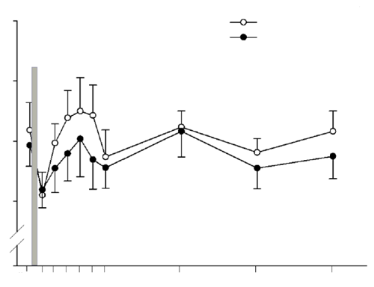
Single Sessions of Aerobic and Combined Exercise
40 min, 70% HRmax
180
Exercise
Aerobic
Combined
20 min, 70% HRmax
4 resistance exercises
3 sets, 12 reps, 65% 1-RM
160
140
CGMS Glucose (mg/dL)
Carb meals
Metformin
Glucose variability
120
0
Baseline
1 2 3 4 5 6 6-12 12-18 18-24
Time (hours)
Figueira FR, Umpierre D, Kasali KR, Tetelbom P, Henn N, Ribeiro JP, Schaan BD. Plos One 2013; 8: e57733-

Slide 20

Lifestyle for the Treatment of Type 2 Diabetes
5145 patients with type 2 diabetes
Lifestyle
(N=2570)
Control
(n=2575)
7% weight loss
Basic education in T2DM
No formal counselling
175 physical activity per week
HbA1c: ↓ 0.7%
HbA1c: NS
No systematic reviews
Look Ahead Research Group. Diabetes Care 2007;30:1374-83
Notes:
Além disso, a intervenção de atividade física no tempo de lazer também tem sido testada em pacientes com diabetes tipo 2 já estabelecida.
Assim, o ensaio clínico Look Ahead randomizou 5145 pacientes para intervenções de 1 ano, que consistiam de um grupo de estilo de vida, com a intervenção ..... Ou grupo placebo, sem aconselhamento formal de atividade física ou dieta.
Neste estudo, a recomendação de atividade física promoveu redução de 0,7% nos níveis absolutos de HbA1c – magnitude esta que apresenta implicação clínica e sugere a importância da atividade física para o controle glicêmico pacientes com diabetes tipo 2.
Entretanto, conclusões mais abrangentes são limitadas, pois não há dados que sumarizem os efeitos de diferentes estudos.

Slide 21
Systemic Review Workflow
Search and selection of studies
Extração e análise de dados
Pre-defined criteria
Included studies
Systematic searches
Extraction of data and information
Selection of eligible studies
Statistical assessments

Slide 22
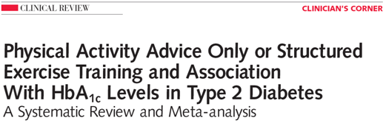
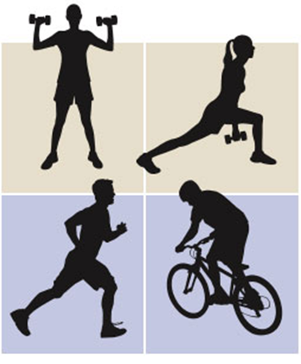

Treinamento Estruturado
Recomendação de
Atividade Física
Evidências existentes,
mas divergentes
Evidências existentes,
mas sem sumarização
4191 artigos na busca | 47 ECRs incluídos | 8538 indivíduos no total
Controle glicêmico
Melhora semelhante nos programas aeróbicos, de força e combinado.
Controle glicêmico em treinamento acima de 150 min/sem
Umpierre D et al. JAMA 2011; 305: 1790-99.

Slide 23
Flow diagram: search and selection
4191
Retrieved studies
Exclusion of duplicate articles
3656
Screened studies
3334 Studies excluded based on titles and abstracts
322
Studies with full evaluation
275 Studies excluded based on full texts
23 studies for strucutured exercise training
24 studies for physical activity advice
Umpierre D et al.
JAMA 2011; 305: 1790-99.

Slide 24

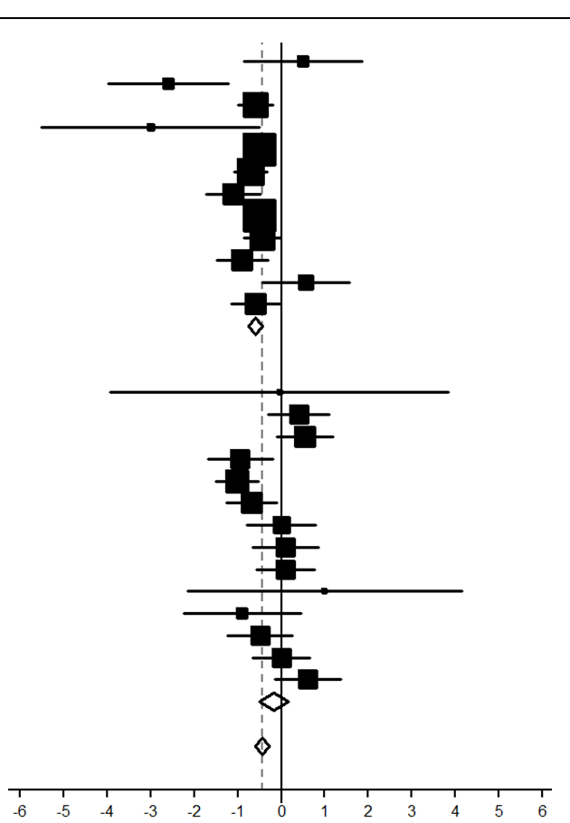
Physical Active Advice
Patients (N=7025)
PA and Diet Advice
-0.58 (-0.74, -0.43)
Physical activity is associated with glycemic control only when combined with dietary recommendation.
PA Advice Alone
-0.16 (-0.50, 0.18)
Abolute Changes in HbA1c (%)
Umpierre D et al.
JAMA 2011; 305: 1790-99.

Slide 25
Structured Exercise Training in Type 2 Diabetes
HbA_{1C}
Boulé et al (2001):
aerobic or resistance
Boulé et al (2003):
aerobic alone
Snowling et al (2006):
aerobic, resistance and combined
Thomas et al (2006):
aerobic, resistance and combined
 0.66, sex-adjusted
 0.71 %, associated with intensity
 0.80 %, overall analysis only
 0.60 %, overall effect
Snowling et al. Diabetes Care 2006;29:2518-27
Thomas et al. Cochrane Database Syst Rev
2006;3:CD002968
Boulé et al. JAMA 2001;286:1218-27
Boulé et al. Diabetologia 2003;46:1071-81

Slide 26

DARE study
Diabetes Aerobic and Resistance Exercise study
Patients T2DM
HbA_{1C} > 6.5 %
63 controls
64 resistance
60 aerobic
64 combined
Intervention: 6 months
7,6
7,4
Control
7,2
HbA_{1C} (%)
Resistance
7
Aerobic
Aerobic ↓
Resistance ↓
Combined ↓↓
6,8
6,6
Combined
6,4
Baseline
3 months
6 months
Sigal et al. Ann Int Med 2007;147:357-69

Slide 27

Estudo HART-D
Health Benefits of Aerobic & Resistance Training in Individuals with Diabetes
Patients T2DM
HbA_{1C} > 6.4 %
41 controls
73 resistance
72 aerobic
76 combined
Intervention: 9 months
Control
Resistance
HbA_{1C}
Aerobic
Aerobic ↔
Resistance ↔
Combined ↓
Combined
Month
Church et al. JAMA 2010;304:2254-62

Slide 28
Identifying Methdological Differences
Structured Exercise
DARE
HART-D
Aerobic ↓
Resistance ↓
Combined ↓↓
Aerobic ↔
Resistance ↔
Combined ↓
x
Combined training consisted of the sum of the full aerobic and resistance programs
Combined training had similar exercise volume to aerobic and resistance programs

Slide 29
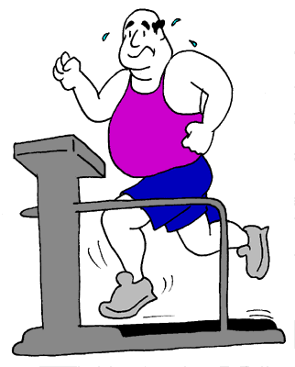
Structured Exercise Training
Types of strutured exercise training
Aerobic/Endurance
Resistance
Combined
Umpierre D et al.
JAMA 2011; 305: 1790-99.

Slide 30
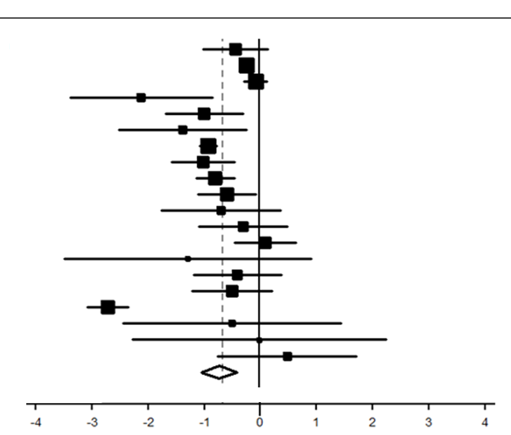
Aerobic Training
Patients (N=848)
Aerobic Training Control
-0.73 (-1.06, -0.40)
Absolute changes in HbA1c (%)
Umpierre D et al. JAMA 2011; 305: 1790-99.

Slide 31
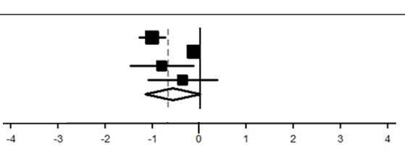
Resistance Training
Patients (N=261)
Resistance Training Control
-0.57 (-1.14, -0.01)
Absolute changes in HbA1c (%)
Umpierre D et al. JAMA 2011; 305: 1790-99.

Slide 32
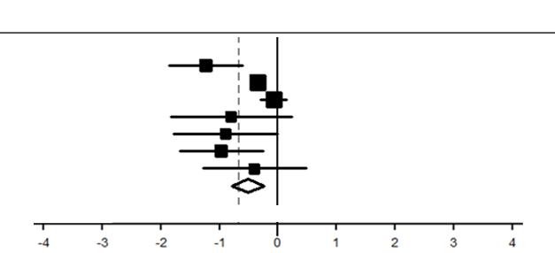
Combined Training
Patients (N=404)
Combined Training Control
-0.51 (-0.79, -0.23)
Absolute changes in HbA1c (%)
Umpierre D et al. JAMA 2011; 305: 1790-99.

Slide 33
Structured Exercise Training
Similar Benefits
Aerobic
Training
Resistance
Training
Combined
Training
-0.73
(-1.06, -0.40)
-0.57
(-1.14, -0.01)
-0.51
(-0.79, -0.23)
Overall effect of structured exercise training
on absolute levels of HbA_{1c}
-0.67
(-0.84, -0.49)

Slide 34

Weekly Exercise Amount
How much is enough?
150 min or shorter
Longer than 150 minutos
-0.36
(-0.50, -0.23)
-0.89
(-1.26, -0.51)

Slide 35
Sets
Repetitions
Number of exercises per session
Weekly frequency
Load (1-RM)
Session duration
Weekly frequency
Weekly volume (min/week)
Intervention full length (hours)
% FC or % VO2

Slide 36
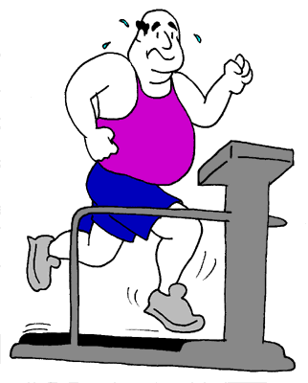
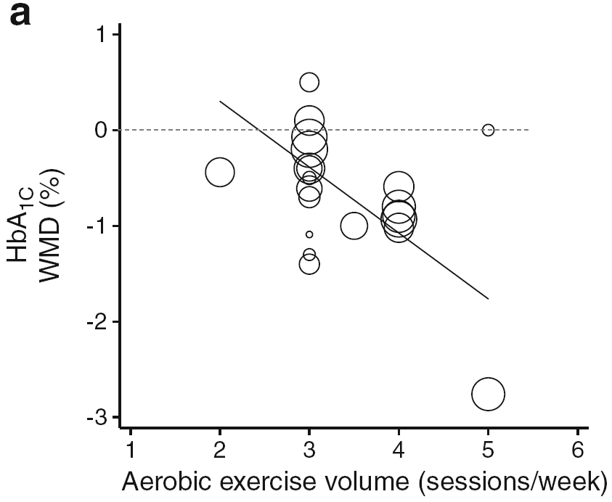
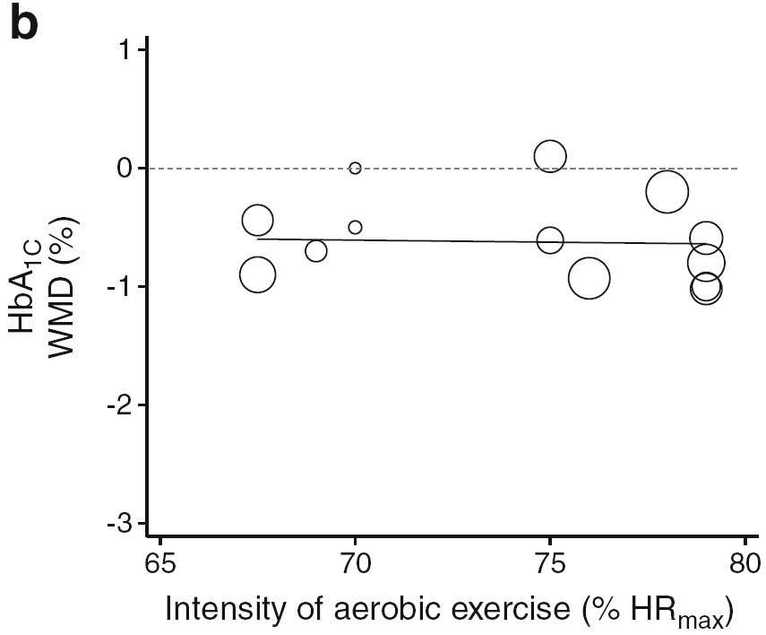
Aerobic Training: weighted correlations
20 observations
N = 935 patients with T2DM
y = -0.39x + 0.65
weighted r = -0.64
P=0.002
Umpierre D et al. Diabetologia 2013; 56: 242-51

Slide 37
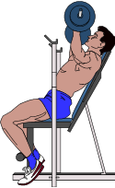
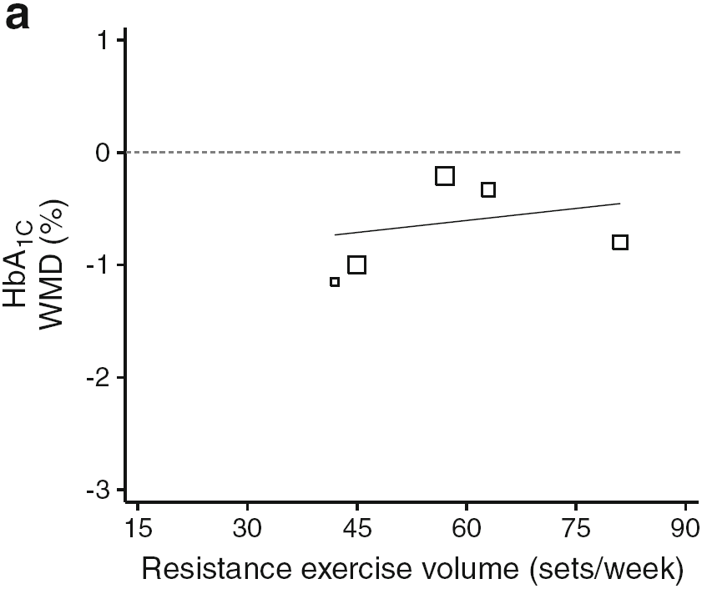
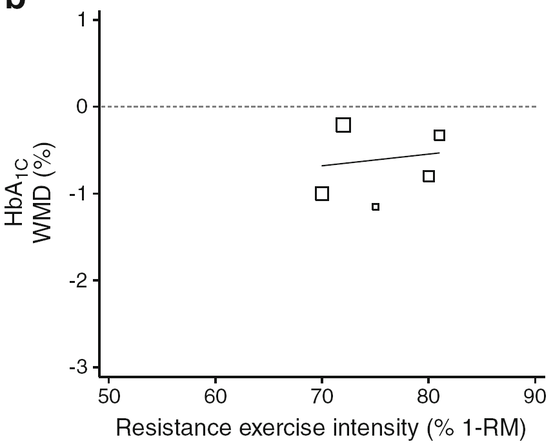
Treinamento resistido: weighted correlations
5 observations
N = 249 patients with T2DM
Umpierre D et al. Diabetologia 2013; 56: 242-51

Slide 38
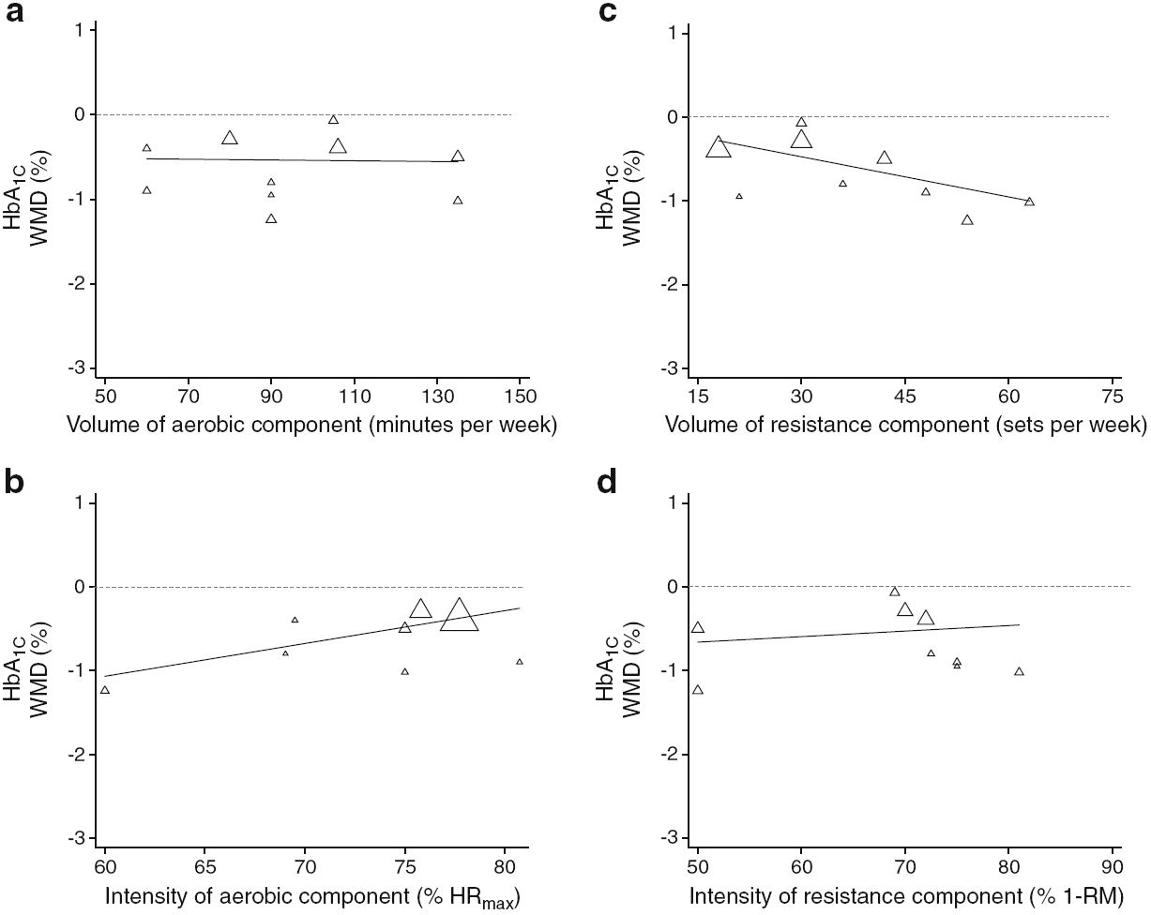
Treinamento combinado: weighted correlations
10 observation | N = 1069 patients with T2DM
y = -0.02x – 0.10
weighted r = -0.70
P=0.04
Umpierre D et al. Diabetologia 2013; 56: 242-51

Slide 39
Characteristics of Structured Exercise Training
Variables associated to improvements in glycemic control
Aerobic Training
Resistance Training
Combined Training
Volume
Weekly frequency
No associations between HbA1c and volume or intensity
Volume
Sets of resistance exercise per week

Slide 40
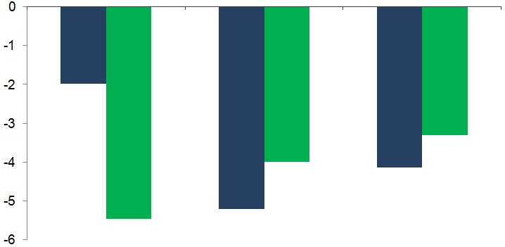





Types of Structured Exercise Training and Blood Pressure
Influences of Exercise Intensity
Aerobic Resistance Combined
LOW HIGH
LOW HIGH
LOW HIGH
≤ 70%
> 70%
≤ 70%
> 70%
≤ 70%
> 70%
Systolic BP (mmHg)
Figueira et al. Sports Med 2014; Ahead of print.
Search Strategy Summary
5 databases searched
4454 articles retrieved
250 full-texts assessed for eligibility
51 studies included in the review
Subgroup | N of studies (patients) | Change (95% CI) | p | I² | p
Structured Exercise Training – Volume
AEROBIC
Low weekly volume (≤ 150min/wk) | 10 (357) | -2.31 (-3.97; -0.64) | .007 | 0% | .438
High weekly volume (> 150min/wk) | 11 (459) | -7.05 (-9.58; -4.53) | <.001 | 76.1% | <.001
RESISTANCE
Low volume (≤ 60 sets/wk) | 4 (167) | -6.92 (-11.70; -2.13) | .005 | 74.4% | .008
High volume (> 60 sets/wk) | 5 (215) | -3.14 (-5.95; -0.34) | .028 | 34.9% | .188
COMBINED
Low volume (≤ 150min/wk or ≤60sets/wk) | 3 (135) | -0.22 (-5.38; 4.95) | .934 | 39,1% | .194
High volume (>150min/wk & >60sets/wk) | 2 (143) | -6.69 (-20.21; 6.83) | .332 | 98% | <.001

Slide 41
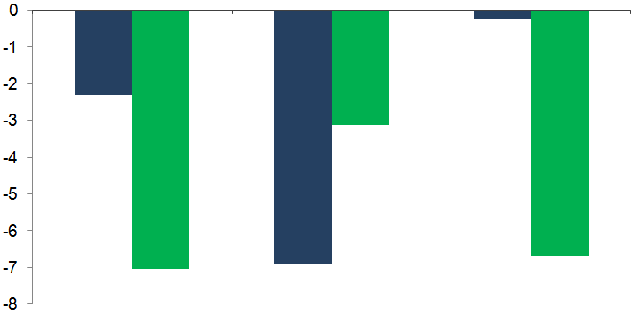
Types of Structured Exercise Training and Blood Pressure
Influences of Exercise Volume
Aerobic Resistance Combined
LOW HIGH
LOW HIGH
LOW HIGH
≤ 150
min
> 150
min
≤ 60 sets
> 60
sets
≤ 70%
Systolic BP (mmHg)
Figueira et al. Sports Med 2014; Ahead of print.

Slide 42
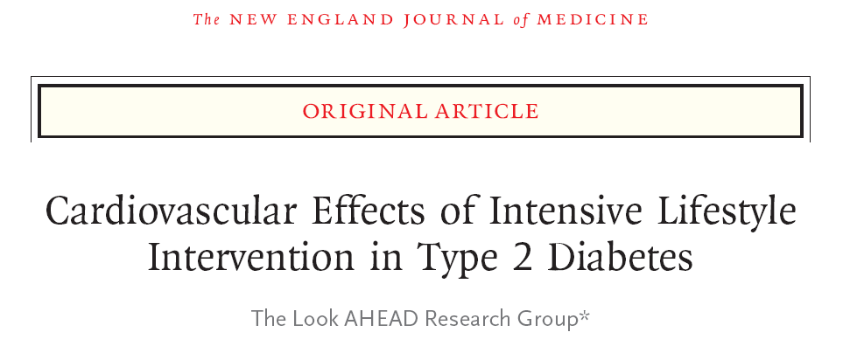
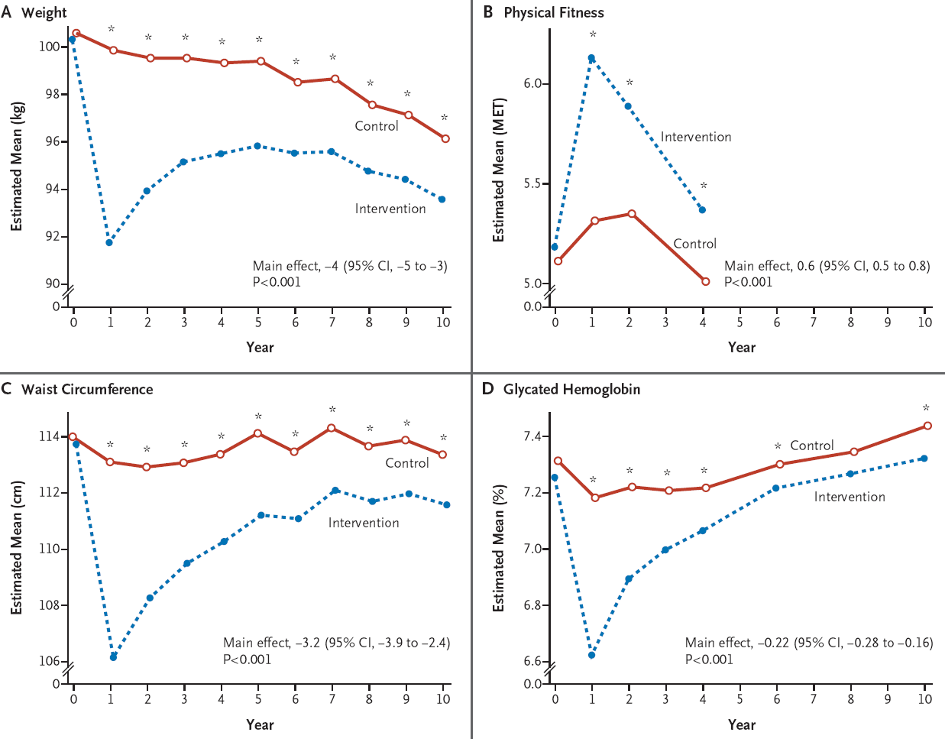
Lifestyle
(N=2570)
7% weight loss
175 min physical activity per week
Control
(N=2575)
Initial education in T2DM
No formal counselling
Look Ahead Research Group. NEJM 2013;369:145-54
Notes:
Além disso, a intervenção de atividade física no tempo de lazer também tem sido testada em pacientes com diabetes tipo 2 já estabelecida.
Assim, o ensaio clínico Look Ahead randomizou 5145 pacientes para intervenções de 1 ano, que consistiam de um grupo de estilo de vida, com a intervenção ..... Ou grupo placebo, sem aconselhamento formal de atividade física ou dieta.
Neste estudo, a recomendação de atividade física promoveu redução de 0,7% nos níveis absolutos de HbA1c – magnitude esta que apresenta implicação clínica e sugere a importância da atividade física para o controle glicêmico pacientes com diabetes tipo 2.
Entretanto, conclusões mais abrangentes são limitadas, pois não há dados que sumarizem os efeitos de diferentes estudos.

Slide 43
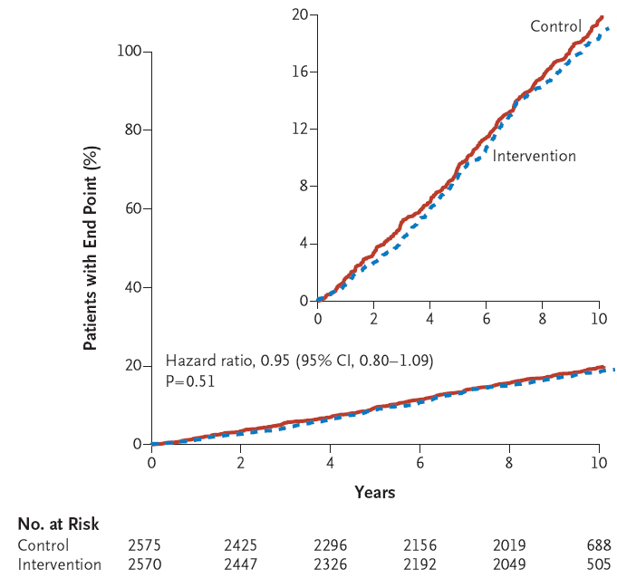
Lifestyle
(N=2570)
7% weight loss
175 min physical activity per week
Control
(N=2575)
Initial education in T2DM
No formal counselling
Look Ahead Research Group. NEJM 2013;369:145-54
Notes:
Além disso, a intervenção de atividade física no tempo de lazer também tem sido testada em pacientes com diabetes tipo 2 já estabelecida.
Assim, o ensaio clínico Look Ahead randomizou 5145 pacientes para intervenções de 1 ano, que consistiam de um grupo de estilo de vida, com a intervenção ..... Ou grupo placebo, sem aconselhamento formal de atividade física ou dieta.
Neste estudo, a recomendação de atividade física promoveu redução de 0,7% nos níveis absolutos de HbA1c – magnitude esta que apresenta implicação clínica e sugere a importância da atividade física para o controle glicêmico pacientes com diabetes tipo 2.
Entretanto, conclusões mais abrangentes são limitadas, pois não há dados que sumarizem os efeitos de diferentes estudos.

Slide 44
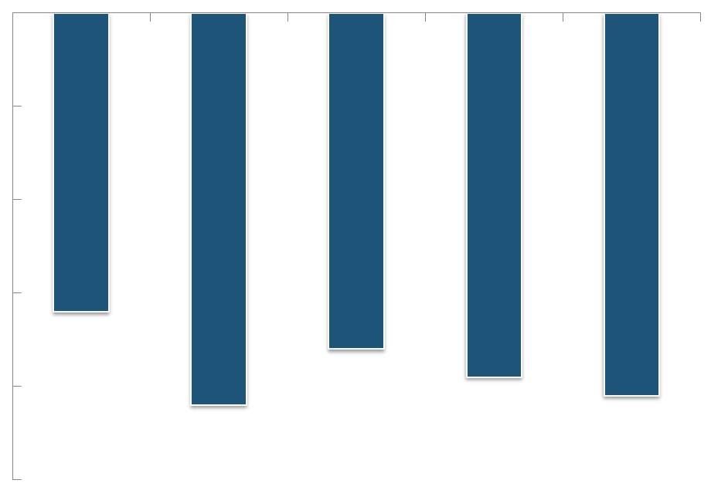
Is a 0.67% reduction in HbA1c clinically important?
Diabetes-related deaths
Myocardial infarction
All diabetes-related outcomes
All-cause mortality
Stroke
0
10
20
Reduction in RR after metfomrin treatment (%)
30
40
50
UKPDS 34: Lancet 1998;352:854–65
Notes:
This systematic review and meta-analysis of RCTs demonstrates important findings regarding the prescription of structured exercise training. First, aerobic, resistance and combined training are each associated with HbA1c decreases, and the magnitude of this reduction is similar across the three exercise modalities. Interestingly, the weighted mean difference of -0.67% in HbA1c levels favorably compares to the decline in HbA1c associated with the addition of noninsulin anti-diabetic drugs to maximal metformin therapy.²⁰

Slide 45
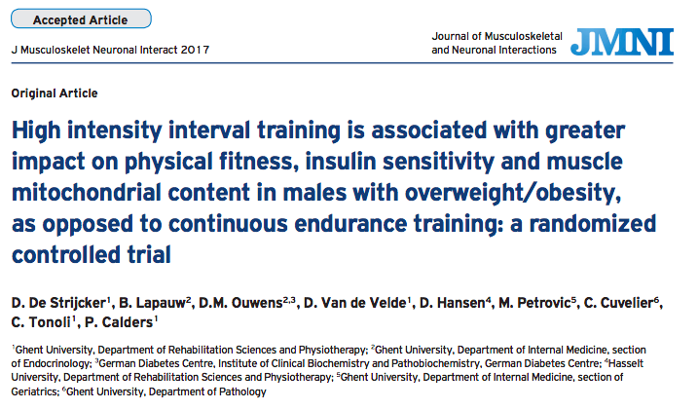
High intensity interval training and A1c
Notes:
This systematic review and meta-analysis of RCTs demonstrates important findings regarding the prescription of structured exercise training. First, aerobic, resistance and combined training are each associated with HbA1c decreases, and the magnitude of this reduction is similar across the three exercise modalities. Interestingly, the weighted mean difference of -0.67% in HbA1c levels favorably compares to the decline in HbA1c associated with the addition of noninsulin anti-diabetic drugs to maximal metformin therapy.²⁰

Slide 46
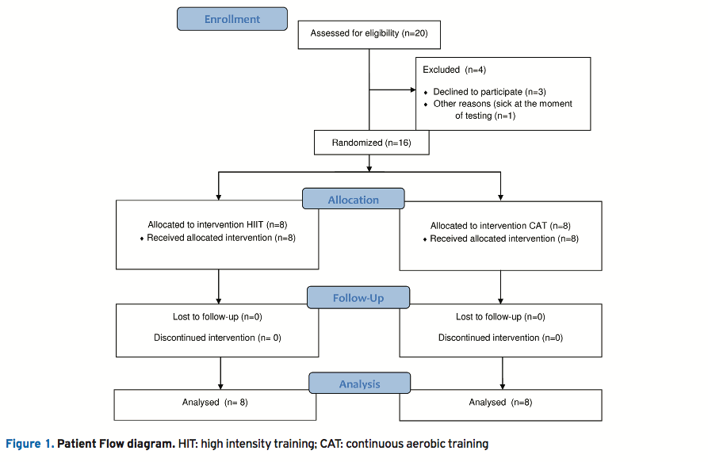
High intensity interval training and A1c
Tonoli et al. J Musculoskelet Neuronal Interact 2017
Notes:
This systematic review and meta-analysis of RCTs demonstrates important findings regarding the prescription of structured exercise training. First, aerobic, resistance and combined training are each associated with HbA1c decreases, and the magnitude of this reduction is similar across the three exercise modalities. Interestingly, the weighted mean difference of -0.67% in HbA1c levels favorably compares to the decline in HbA1c associated with the addition of noninsulin anti-diabetic drugs to maximal metformin therapy.²⁰

Slide 47
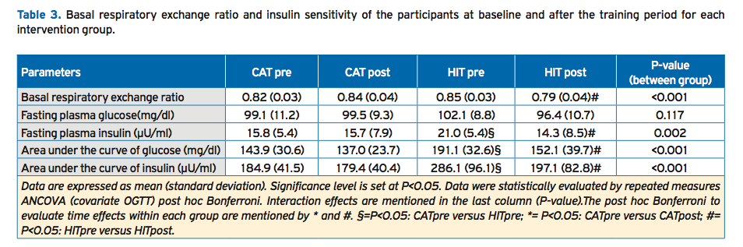
High intensity interval training and A1c
Tonoli et al. J Musculoskelet Neuronal Interact 2017
Notes:
This systematic review and meta-analysis of RCTs demonstrates important findings regarding the prescription of structured exercise training. First, aerobic, resistance and combined training are each associated with HbA1c decreases, and the magnitude of this reduction is similar across the three exercise modalities. Interestingly, the weighted mean difference of -0.67% in HbA1c levels favorably compares to the decline in HbA1c associated with the addition of noninsulin anti-diabetic drugs to maximal metformin therapy.²⁰

Slide 48


High intensity interval training and A1c
Stoa et al. Eur J App Physiol, 2017
Notes:
This systematic review and meta-analysis of RCTs demonstrates important findings regarding the prescription of structured exercise training. First, aerobic, resistance and combined training are each associated with HbA1c decreases, and the magnitude of this reduction is similar across the three exercise modalities. Interestingly, the weighted mean difference of -0.67% in HbA1c levels favorably compares to the decline in HbA1c associated with the addition of noninsulin anti-diabetic drugs to maximal metformin therapy.²⁰

Slide 49

High intensity interval training and A1c
“First, there is a potential role of the imbalance on HbA1c starting levels between groups in the superiority conclusion, an imperative issue in a clinical trial design. Such difference was confirmed by independent Student’s t test, as presented in Table 1. The HAIT group started the trial with an average HbA1c level of 7.78 ± 1.39%, against 6.84 ± 0.88% for MIT group, which represents nearly 12%”
Helal et al. Eur J Appl Physiol 2017.
Notes:
This systematic review and meta-analysis of RCTs demonstrates important findings regarding the prescription of structured exercise training. First, aerobic, resistance and combined training are each associated with HbA1c decreases, and the magnitude of this reduction is similar across the three exercise modalities. Interestingly, the weighted mean difference of -0.67% in HbA1c levels favorably compares to the decline in HbA1c associated with the addition of noninsulin anti-diabetic drugs to maximal metformin therapy.²⁰

Slide 50
High intensity interval training and A1c
“Second and more importantly, since the common therapeutic target for glycemic control treatment in the overall population is HbA1c levels around 6.5%, the benefit-in-potential for the MIT group is substantially small. This group had a little range to have regression to the mean to the stated therapeutic target.
Helal et al. Eur J Appl Physiol 2017.
Notes:
This systematic review and meta-analysis of RCTs demonstrates important findings regarding the prescription of structured exercise training. First, aerobic, resistance and combined training are each associated with HbA1c decreases, and the magnitude of this reduction is similar across the three exercise modalities. Interestingly, the weighted mean difference of -0.67% in HbA1c levels favorably compares to the decline in HbA1c associated with the addition of noninsulin anti-diabetic drugs to maximal metformin therapy.²⁰

Slide 51

High intensity interval training and A1c
Helal et al. have expressed concern on the lower baseline HbA1c level in MIT compared to the HAIT group. As described in the article, this may have concealed a potential effect of MIT on HbA1c adaptations. Although the HAIT results were corrected for skewness and still were more improved than the MIT results, we can of course not categorically ignore the impact of the lower MIT baseline values.
Stoa et al. Eur J Appl Physiol 2017.
Notes:
This systematic review and meta-analysis of RCTs demonstrates important findings regarding the prescription of structured exercise training. First, aerobic, resistance and combined training are each associated with HbA1c decreases, and the magnitude of this reduction is similar across the three exercise modalities. Interestingly, the weighted mean difference of -0.67% in HbA1c levels favorably compares to the decline in HbA1c associated with the addition of noninsulin anti-diabetic drugs to maximal metformin therapy.²⁰

Slide 52
Future directions
The elderly, the dose-response and the patient-centered outcomes
Exercise Dose-response for Diabetes in the Elderly Study –
EDDIE Study
Randomized clinical trial, controlled by non-intervention
Blinded for assessors
Randomization by unrelated personell
External recruitment
Only well established clinical outcomes
N=132
Manager: Lucas Helal, MSc, PhD (ongoing)
Principal Investigator: Daniel Umpierre de Moraes, PhD
Steering Committee: Lucas Porto Santos, MSc, PhD (ongoing), Cintia Botton, PhD, Juliano Adolfo, MSc, Lucineia Pfeifer, MSc, Fernando Dourado, BSc, Patrícia Bock, PhD, Gabriela Telo, MD, PhD, Ruy Moraes, MD, PhD, Ronei Pinto, PhD, Beatriz D’Agord Schaan, MD, PhD

Slide 53
Future directions
EDDIE
HbA1c
CGMS
Risk of falls
Vascular study
Muscular remodelling
The elderly, the dose-response and the patient-centered outcomes
Register: www.clinicaltrials.gov
CONSORT based
NIH Good Clinical Practice for Research
Protocol paper
Free-access
Individual participant data sharing policy

Slide 54
Future directions
The elderly, the dose-response and the patient-centered outcomes
STEP 1
Screening – nested cross-sectional, diagnosis, prevalence studies
STEP 2
Randomization (HbA1c > 7.5%)
G150
Usual care
G300
N=8
N=4
N=6
N=12
N=8

Slide 55
Summary
Physical inactivity is strongly associated with T2DM incidence;
Lifestyle interventions can control risk factors and reduce A1C;
Diabetics impairs structure and function of skeletal muscles;
A1C: importance of volume in aerobic and combined training;
Blood pressure: volume influence in aerobic and combined;
low intensity matters in aerobic programs;
HIIE: weak evidence, at least for A1c control;
Future directions: evidence to the elderly, solve divergence for CT and clinical outcomes
Notes:
Pois sabe-se que o aumento do peso corporal se associa com o desenvolvimento de diabetes, contribuindo para a maior prevalência em pessoas com índice de massa corporal acima de 25 ou de 30 kg por metro quadrado.
Assim, a prevalência estimada com base nos dados de mais de 54 mil indivíduos do estudo da Dra. Schmidt, foi de 5,2% , onde Palmas foi a capital com menor prevalência e São Paulo com a maior prevalência de diabetes auto-declarado.
No Rio Grande do Sul, um estudo de base populacional publicado pela Dra Beatriz Schaan indicou prevalência de 12,4% em uma amostra representativa da população urbana. Cabe ressaltar que neste trabalho a identificação do diabetes foi realizada pela análise da glicemia sanguínea, e não pelo relato dos indivíduos.

Slide 56
Reconhecimento
Andressa Schein
Andreia Biollo
Beatriz Schaan
Bruce Duncan
Belmiro Freitas
Bruno Follmer
Cintia Botton
David Moher
Daniel Umpierre
Douglas Soares
Elinai Freitas
Eurico Wilhelm Neto
Felipe Fossati Reichert
Felipe Cureau
Fernando Diefenthaeler
Franciele Figueira
Gabriel Trajano
Gabriela Teló
Juliana Beust
Lucas Porto Santos
Luis Fernando Moura da Silva Junior
Luis Fernando Deresz
Mariana Pinto
Martin Gibala
Marlos Rodrigues Domingues
Patrícia Bock
Paula Figueiredo
Paulo Sehl
Ramiro Nunes
Raissa Monteiro
Ricardo Stein
Ruy Silveira Moraes
Ricardo Dantas de Lucas
Roberto Lemos
Ronei Pinto
Sandra Fuchs
Sheila Piccoli Garcia
Stephanie Pinto
Thiago Matta Vandré Figueiredo

Slide 57
Federal University of Rio Grande do Sul
School of Medicine
Graduation Program on Cardiology and Cardiovascular Sciences
Hospital de Clinicas de Porto Alegre
Exercise Pathophysiology Laboratory
Physical exercise and type 2 diabetes
Current evidence for the non-pharmacological treatment
Lucas Helal
Open Science Framework: osf.io/6xzyf
GitHub: https://github.com/lhelal
Twitter: @lucas_helal lucas.helal@ufrgs.br
Slides kindly shared by Daniel Umpierre, PhD

